Slide 1
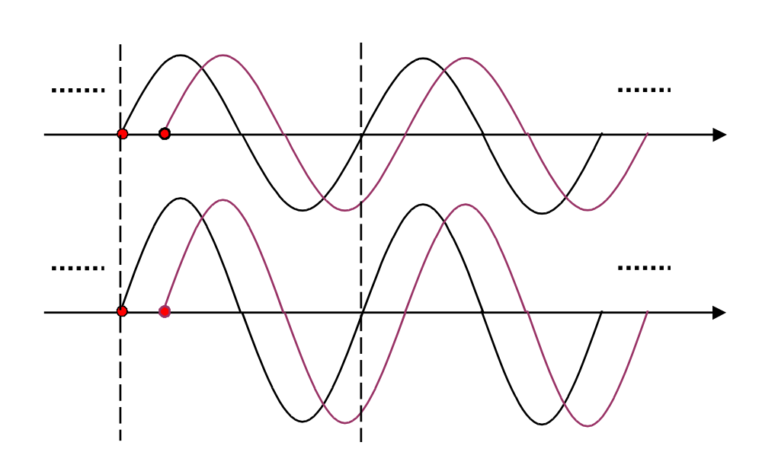
第11章 同步原理
11.1 引言
同步是通信系统中的一个重要的实际问题。
当采用相干解调(同步检测)、最佳接收时，接收端需要提供一个与“发送端”调制载波同频同相的相干载波。这个相干载波的获取就称为载波同步。
t
t

Slide 2
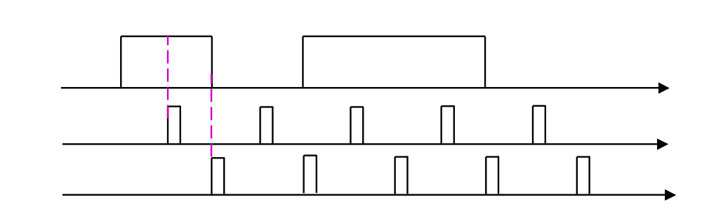
在数字通信解调后判决时，常需要提供抽样脉冲信号。这
个抽样脉冲信号的频率要等于发送码元的速率，这个抽样
脉冲信号的前沿位置要满足相应的要求。
普通接收，抽样脉冲信号的前沿位置在码元的中间。
最佳接收，抽样脉冲信号的前沿位置在码元的结束时刻。
接收端产生与接收码元的频率相同且满足相位要求的定时
脉冲序列的过程称为位同步。
t

Slide 3
几乎所有的数字数据流都具有一定的帧结构或都有TDM结构。
数字流总是用“字”、“句”、“分组”组成。在接收这些数字
流时要知道它们的起止时刻(起止标记)。这些信息都包含在
帧结构的规定中。
接收端正确识别数据流中的帧同步码，建立与发端相一致的
帧定时序列(帧同步信号)，这个过程称为帧(群)同步。
所有同步都是使收端要与发端“步调一致”。同步信号是一种时间信息，可以由发端专门发送，也可以不专门发送从接收的信号中提取。
插入法
专门发送同步信号
同步方式有
直接法
不专门发送同步信号

Slide 4
一.插入导频法
11.2 载波同步的方法
单导频插入[在DSB(SSB)这类信号中均可采用]
以DSB为例。
DSB
BPF
＋
BPF
×
LPF
f
0
fc
~
－π/2
相移
窄带
fc
π/2
相移
在载频位置插入导频。
正交载波插入，解调输出信号中无附加直流分量。“数”。
同相载波插入，解调输出信号中有附加直流分量。“模”。

Slide 5
2. 双导频插入
适应于在载频或者是它的附近，信号频谱无显著幅度的情况。
以VSB为例。
Δf₁
f_{m}
f_{r}
Δf₂
f_{1、}
插入的双导频为
f₂
f₁ ＝ f_{c}－f_{m} －Δf₁
f₂ ＝ f_{c} ＋f_{r}＋Δf₂
f₁
f_{c}－f_{m}
f_{c}
f₂
经信道传输，到达接收端的导频信号为
P₁(t)＝ cos[ω₁t+θ₁+Δωt+θ(t)]
P₂(t)＝ cos[ω₂t+θ₂+Δωt+θ(t)]

Slide 6
残留边带信号为：
S_{VSB}(t)＝m(t)cos[ω_{c}t+θ_{c}+Δωt+θ(t)]
~
+m(t)sin[ω_{c}t+θ_{c}+Δωt+θ(t)]
S_{VSB}(t)
×
a
BPF
f₁
BPF
f₂
P₆(t)＝ cos[ω_{c}t+θ_{c}+Δωt+θ(t)]
—
2
P₁(t)
P₂(t)
×
LPF
f₂－f₁
BPF
f_{c}
移
相
P₃(t)
×
q分频
P₅(t)
P₄(t)
载波恢复电路

Slide 7
P₃(t)是P₁(t),P₂(t) 两个信号的差频分量
1
P₃(t)＝ cos[(ω₂－ω₁₎t+ θ₂－θ₁]
—
2
1
＝ cos[2π(f_{r} + Δf₂ + f_{m} +Δf₁ )t+ θ₂－θ₁]
—
2
f_{m} +Δf₁
1
)
—
(1+
＝ cos[2π(f_{r} + Δf₂ ) t+ θ₂－θ₁]
2
f_{r} + Δf₂
f_{m} +Δf₁
分频器的分频比
q=
(1+
)
f_{r} + Δf₂
P₄(t)＝Acos[2π(f_{r} + Δf₂ ) t+ θ_{q}]

Slide 8
P₅(t)是P₂(t),P₄(t) 两个信号的差频分量，即
a
P₅(t)＝ cos[ω_{c}t+θ₂+Δωt＋θ(t)－θ_{q}]
—
2
移相器使P₅(t)的相位移动
θ_{c} － θ₂ + θ_{q ，}
a
P₆(t)＝ cos[ω_{c}t+θ_{c}+Δωt+θ(t)]
—
2
Δω：往往是通信收发系统之间存在相对运动引起的多普勒
频移。

Slide 9
二. 直接法(不发导频，发送效率高)
1. 平方变换法
恢复载波输出
平方器部件
2f_{c}窄带滤波
2分频
接收信号
m(t)cos(ω_{c}t+θ_{c})
输入
平方器输出
2
2
1
2
1
2
m (t) cos (ω_{c}t+θ_{c})＝ m (t)＋ m (t)cos(2ω_{c}t+2θ_{c})
—
—
2
2
2分频器输出
1
2
m (t)cos(ω_{c}t+θ_{c})
—
2
2. 平方环法 (用锁相环代替2f_{c}窄带滤波，使恢复载波幅度更稳定)。

Slide 10
3. 同相正交环法(科斯塔斯法)
v₅(t)
v (t)＝m(t)cos(ω_{c}t+θ)
×
LPF
v₁(t)＝cos(ω_{c}t+θ±Δθ)
v₁(t)
VCO
LPF
×
v (t)
v₇(t)
v₂(t)＝sin(ω_{c}t+θ±Δθ)
v₇(t)
-
π
2
1
v₅(t)＝ m(t)cosΔθ
—
v₂(t)
2
×
LPF
1
v₆(t)＝ m(t)sinΔθ
v₆(t)
—
2
1
2
1
2
v₇(t)＝ m(t) sin2Δθ ≅ m(t) 2Δθ
—
—
8
4

Slide 11
11.3 载波同步系统的性能
高效率
高精度
载波同步系统的性能要求是：
建立时间短
保持时间长
插入法的效率肯定低于直接法。
稳态相差Δϕ。
影响精度的两个因素是
随机相差θ_{n。}(随机相位抖动σϕ。)
当滤波器为普通谐振回路时 Δϕ＝2QΔω/ω₀
当滤波器为锁相环时 Δϕ＝Δω/Kv
随机相差θ_{n}的方差为
2
＝1/2r,
θ_{n}
随机相位抖动σϕ＝
2
θ_{n}
＝
1/2r

Slide 12
影响建立时间和保持时间的是：滤波器的品质因素Q。建立
时间和保持时间都与Q呈正比。一个时间要短，另一个时间
要长，Q的取值只能兼顾，不能太高，也不能太低。
对于锁相环，建立时间＝捕捉时间，保持时间＝同步时间。
11.4 载波相位误差对解调性能的影响
载波相位误差 ϕ＝ Δϕ＋σϕ
2
将使解调输出信号幅度下降 cosϕ倍，信噪比下降 cos ϕ 倍。
1
误码率的计算为 erfc ( cosϕ )
—
2

Slide 13
11.5.2 直接法
11.5 位同步的方法
1. 滤波法
方法一：从收端已获得的数字基带信号(抽样判决前)中，
提取位同步信号。
方法二：从收端已获得的2PSK信号中，提取位同步信号。
滤波法是利用“数字基带信号归零波形的功率谱包含位同步分量δ(f ∓ fs )”这一特点。

Slide 14
单极性不归零数字基带信号，基本波形为g(t)。
如g₁(t)=g(t), g₂(t) =0,且P=1/2。它的功率谱密度函数为
1
2
1
—
—
Ps(ω) = Ts Sa (π f Ts)＋ δ(f)
4
4
Ts
fs
2fs
单极性归零数字基带信号，基本波形为g(t)。
如g₁(t)=g(t), g₂(t) =0,且P=1/2。它的功率谱密度函数为
2
π f Ts
∞
2
mπ
1
Σ
Ps(ω) = [Ts Sa ( )＋ Sa ( ) δ(f－m fs )]
16
2
2
m =－∞
Ts
fs
2fs

Slide 15
既然归零波形功率谱中存在 δ(f ∓ fs )分量，可以用滤波的
方法提取该分量。
从接收的基带信号中用滤波法提取位同步信号示意。
1
1
2
3
4
Ts
微分整流
窄带滤波
相位调整
脉冲形成
2
3
这种方法的优点是电路简单。
缺点是输出的位同步信号稳定性差。
4

Slide 16
2. 锁相法
微分整流型数字锁相法
同相正交积分型数字锁相法
利用数字锁相环产生位同步信号的基本原理

Slide 17
Ts/n
滤波法提
取的位同
步信号作
参考信号
p’
n次
分
频
器
p
鉴相器
c
a
或门
b
滞
超
p
与（常开）
a
p’
与（常关）
b
c
整形
晶振
p’

Slide 18
a
滤波法提
取的位同
步信号作
参考信号
p’
b
n次
分
频
器
p
p
鉴相器
c
或门
p’
滞
超
c
与
a
p’
与
b
c
整形
晶振
p’

Slide 19
11.7 群(帧)同步
帧同步信号的频率是位同步信号频率的1/N倍。
帧同步信号的起止时刻(帧标记)是帧同步的关键信息。
起止式同步法
插入法
连贯式插入法
帧同步的方式有
间隔式插入法
直接法
起止式：9.6kb/s， 4.8kb/s， 2.4kb/s
64kb/s
数据封装格式：
F | D | D | D | D | D | D | S
帧标记位
状态位

Slide 20
连贯式：PCM30/32, 偶帧ST0插入*0011011。
125μs
间隔式：PCM24，
193bit=24×8＋1
偶数帧F＝0
F
奇数帧F＝1

Slide 21
一、连贯式插入法
在每帧的开头集中插入帧同步码组。优点是同步建立时间短。
1.帧同步码组特征
“具有尖锐单峰特性的局部自相关函数”。
n－j
最大值 j＝0
R( j ) ＝
Σ
xi xi＋j
＝
i =1
最小值 0<j<n的整数
R( j )码组移动j位的局部自相关函数值，j>0左移，j<0右移。
xi 码组中第 i 位码元，取值为＋1或－1。
n为码组中码元的位数。
常见的具有这种特征的码组有巴克(Barker)码组见P371。
威拉德(Willard)码组。

Slide 22
1 “1”
巴克码，一种非周期序列｛x1 x2… xn），
xi＝
－1 “0”
它的局部自相关函数为
n－j
n j＝0
R( j ) ＝
Σ
xi xi＋j
＝
i =1
0或－1 0<j<n的整数
0 j≥n
R( j )
j

Slide 23
n－j
R( j ) ＝
Σ
xi xi＋j
i =1
7
R( 0 ) ＝
Σ
xi xi
＝7
i =1
( x1x2x3 x4 x5x6x7 )
6
R( 1 ) ＝
Σ
xi xi＋1
( + + + － － + －)
＝0
i =1
( + + + －－ + －)
5
R( 2 ) ＝
Σ
xi xi＋2
( + + + －－ + －)
＝－1
i =1
( + + + －－ + －)
( + + + －－ + －)
( + + + －－ + －)
( + + + －－ + －)
( + + + －－ + －)
(x1 x2 x3x4 x5x6x7)

Slide 24
2. 7位巴克码的产生与识别原理
数据
0 1
0 1
0 1
0 1
0 1
0 1
0 1
控制
输出
予置脉冲
7位巴克码产生器
7级移位寄存器
初始予置为巴克码状态
输出序列反馈到输入数据端

Slide 25
7位巴克码识别器
6V
输出帧同步信号
门限电压
判决
b
相加
输入数据流
0 1
0 1
0 1
0 1
0 1
0 1
0 1
控制信号
移位寄存器的输出接法按巴克码
当数据“1”存入寄存器，1端输出＋1，0端输出－1；
数据“0”存入寄存器，1端输出－1，0端输出＋1；
识别器对巴克码进行相关运算
相加器输出b＝ R( j )＋j
判决器在b>门限值时输出帧同步信号

Slide 26
相加器输出b＝ R( j )＋j
j | 0 | 1 | 2 | 3 | 4 | 5 | 6 | 7
b_{max} | 7 | 1 | 1 | 3 | 3 | 5 | 5 | 7
P(b_{max}) | 0 | 1/2 | 1/4 | 1/8 | 1/16 | 1/32 | 1/64 | 1/128
发送比特流
数据
帧同步信号

Slide 27
3. 帧同步系统的性能
漏同步概率P1
假同步概率P2
平均建立时间
噪声使帧同步码组的码元出错，识别器漏识别，这一事件的
概率称为漏同步概率P1。
若允许最大出错数为m位,未漏概率为
m
r
Σ
C
P^{r} (1-P) ^{n-r}
n
r = 0
漏同步概率P1为
m
r
P1＝1－
Σ
C
P^{r} (1-P) ^{n-r}
n
r = 0
m越大(门限值低)漏识别越少，P1越小。

Slide 28
假同步概率P2
信息流中能被错识为帧同步码组的组合数
P2＝
n位所有可能的码组数
m
r
Σ
C
n
m＝0，n＝7， P2＝1/128
P2＝
r = 0
m＝1，n＝7， P2＝8/128
2^{n}
m越小(门限值高)假识别越少，P2越小。
m的选取是矛盾的。此问题通过帧同步保护解决。

Slide 29
平均建立时间的计算与帧同步的方式有关，还与帧结构有关。
PCM30/32路帧同步的建立时间至少2帧时间。连贯式插入的
平均建立时间比间隔式插入的平均建立时间短。
4. 帧同步保护的基本思想
真同步码识别输出
与
门
先前“确定”建立的帧同步信号
正在识别的帧同步信号
正在识别的帧同步信号与先前“确定”建立的帧同步信号同时出现为真同步码，否则为假。降低了P2。
先前建立的帧同步信号一但被确认，适当降低识别门限，可
使P1减小。

Slide 30
第11章 同步原理习题
载波同步 11-2， 11-3，11-5。
位同步 11-6， 11-7。（改错图11-25）
群同步 11-8， 11-9，11-10。

Slide 31

第11章 同步原理
完
课件制作 李果
2003/12

